Slide 1
學 Python 玩創客
Rewritten by
賴秉樑
私立極限翻轉文理電腦補習班 班主任
大學程式教師
華盛頓中學程式教師
課程網址 https://max543.com/debugger
書商原始投影片下載網址 http://bit.ly/pptfm610a

Slide 2

個人興趣 INTERST
玩 數 學、打 電 腦
Larry
PERSONAL INFO
姓名 NAME
賴秉樑 debugger
我的座右銘 MOTTO
學歷 EDUCATION
台科大資工、電子雙學位
中興資訊科學與工程碩士
動 手 做、樂 趣 多
經歷 EXPERIENCE
國立大學電子系、資工系講師
職業訓練、產投電腦講師
竹科半導體研發工程師

Slide 3
Coder, Hacker, and Maker
程式設計師 (programmer, 或 coder)
  主要透過編輯程式，簡稱編程 (coding)，它可以指在程式設計某個專業領域的專業人士，或是從事軟體撰寫，程式開發、維護的專業人員。
駭客 (hacker)
  除了精通程式設計、作業系統的人可以被視作駭客，對硬體裝置做創新的工程師通常也被認為是駭客，精通網路入侵的人也被看作是駭客。
創客 (maker)
  又稱自造者。是一群酷愛科技、熱衷實踐的人群，他們以分享技術、激發的創造力與交流思想為樂。

Slide 4
從低階硬體，到高階應用程式的分類
高階
Application (應用軟體程式) | 例如：Microsoft Office、Explore、Adobe。
Operation System, OS (作業系統程式) | 例如：Windows、macOS、Linux、IOS、Android。
BSP (驅動程式/主晶片程式) | 例如：晶片組驅動、顯示卡驅動、音效驅動。
Hardware (硬體) | 例如：桌上型電腦、筆記型電腦、平板、手機、嵌入式裝置等硬體。
低階

Slide 5
科技業工程師
前端
前端工程師
HTML/CSS/JavaScript
網路頁面設計
主要分類
Java 工程師
Java, JVM, Spring, Database (資料庫)
Web
PHP 工程師
PHP, Linux/Apache, Database
Application
後端
電腦應用軟體
手機平板 APP
遊戲軟體
伺服器管理
資料庫架設管理
架網站
管理網站的數據資料
C# 工程師
C#, ASP.net, Database
OS 工程師
Python, Ruby, Nodejs 工程師
Python, Ruby, Nodejs
C
OS | Driver
BSP 工程師
作業系統程式設計
驅動程式
主晶片程式設計
硬體介面, C
IOS
IOS 工程師
IOS system, Objective-C/Swift
韌體工程師
Firmware
Android
Android 工程師
Android system, Java
Mobile APP
硬體, C
控制晶片程式設計
硬體工程師
Hardware
Windows Phone
WP 工程師
Windows SDK, C#/C++/VB
IC 設計
電路設計
硬體平台：X86/ARM/MIPS/DSP/GPU/FPGA
硬體描述語言：VHDL/VerilogHDL
設計工具：EDA
Windows
Windows 工程師
MFC/QT, C/C++
PC APP
Linux
Linux 工程師
QT, C/C++
除此外，都是軟體工程師

Slide 6
運算思維為何很重要？ (1/2)
學會了運算思維，讓我們也能擁有電腦科學家面對問題時，所持有的科學方法。各種領域都需要運算思維，例如：
科學與工程領域
  利用運算模擬建築結構，以確認安全性。
  利用運算預測氣象，以增加準確性。
金融領域
  利用運算研究經濟大數據。
  利用運算完成自動交易。

Slide 7
運算思維為何很重要？ (2/2)
人文與社會領域
  利用運算分析，並優化廣告投放策略。
  利用運算分析人口老化趨勢，與醫療資源分布。
藝術領域
  利用運算建構三維動畫。
  利用運算創作數位音樂。
工業設計
  利用運算實現工業 4.0。
  利用運算實現更多的加值應用，例如：自動化與智慧化。

Slide 8
科技業的下一個未來
電子商務 X 社群網路 X 串流媒體
物聯網 X 人工智慧 X 區塊鏈

Slide 9

主流的創客材料：micro:bit (適合國小生)
micro:bit 是一塊沒有外殼的開發板。由英國廣播公司 (BBC) 設計用於英國的青少年程式教育。具備以下特點：
體積小、耗電低、便宜，主控板市價約 450~550 元，配件也很便宜。
主控板基本功能完整，可額外結合許多硬體，創造更多樂趣。
能夠使用積木式程式 (Blocks)、JavaScript 或 MicroPython 編寫。

Slide 10
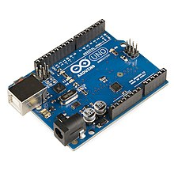
主流的創客材料：Arduino (適合小四 ~ 玩家)
Arduino 是一家製作開源硬體和開源軟體的公司，該公司負責設計和製造單板微控制器和微控制器套件，用於構建數位裝置和互動式物件。
Arduino Uno SMD R3

Slide 11
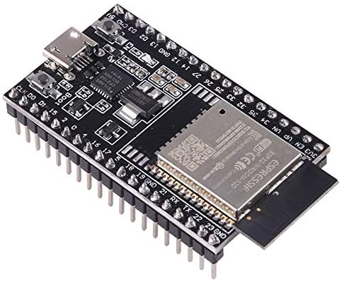
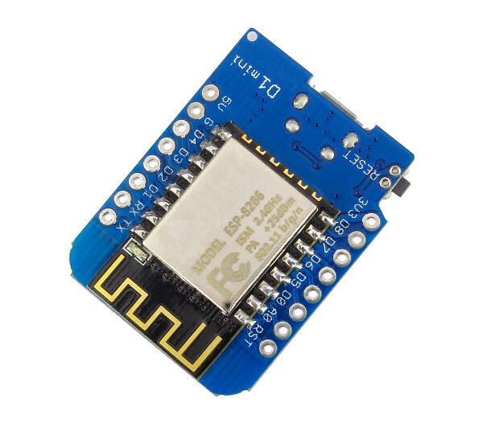
主流的單晶片：ESP 系列 (適合小四 ~ 玩家)
ESP 系列由上海樂鑫信息科技所開發，基於這個 Wi-Fi IoT 晶片發展出的開發套件系列，這一、兩年紅透半邊天，甚至給其他通訊晶片大廠很大的壓力。
ESP32
ESP8266 (D1 mini)

Slide 12
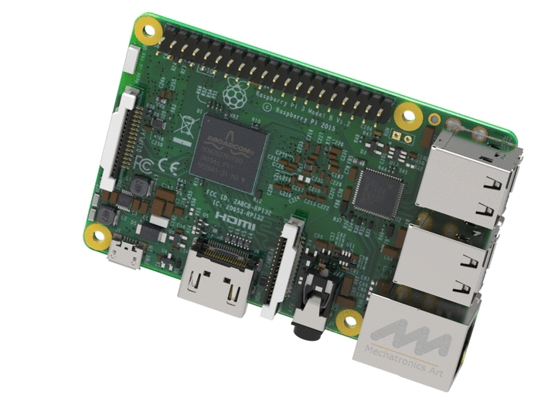
主流的創客材料：樹莓派 (適合專業玩家)
樹莓派 (Raspberry Pi)，簡稱 pi，是基於 Linux 的單板電腦，由英國樹莓派基金會開發。目的是以低價的硬體，及自由軟體促進學校的電腦科學教育，使得軟體開發變得非常上手。

Slide 13
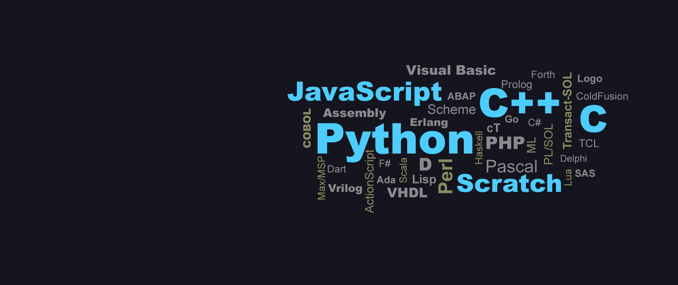
因為有這些程式
生活更美、更好

Slide 14

Hello, World! 最像英文的 Python

Slide 15
Python | C
# 印出 Hello World! 字串物件 print("Hello World!") | /* 印出 Hello World! 字串物件*/ #include <stdio.h> int main() { printf("Hello, World!\n"); return 0; }
C++ | Java
//印出 Hello World! 字串物件 #include <iostream> using namespace std; int main() { cout << "Hello World" << endl; return 0; } | //印出 Hello World! 字串物件 public class HelloWorld{ public static void main(String []args){ System.out.println("Hello World"); } }

Slide 16
程式語言：五大語法結構
循序執行
if 判斷式
迴圈
輸入/輸出
函數

Slide 17
程式設計師是高技能的職業
可類比於作曲家：一首小蜜蜂與命運交響曲的差異。
作曲家
樂團
樂譜
作曲
演奏
電腦
程式
程式設計師
編程
執行

Slide 18
今日議程
時間 | 主題
09:10—09:30 | 01：課程簡介與軟體環境設定 D1 mini 與 Tonny 開發環境
09:30—10:00 | 02：電子電路與 Python 基礎 電壓、電流、物件、資料型別、變數
10:00—10:30 | 03：控制 LED 亮暗 - 數位輸出 Python 流程控制 (while 迴圈) 與區塊縮排
10:30—10:40 | 休息
10:40—11:20 | 04：讀取按鈕 - 數位輸入 Python 流程控制 (if...else)
11:20—12:00 | 05：光感應自動電燈 - 類比輸入 Python 流程控制 (if...else)

Slide 19
今日議程
時間 | 主題
13:10—13:50 | 06：LED 呼吸燈 - 類比輸出 Python 流程控制 (for 迴圈)
13:50—14:30 | 07：霹靂車跑馬燈 Python 資料的容器：串列 (list)
14:30—14:40 | 休息
14:40—15:20 | 08：電子鋼琴 Python 資料的容器：字典 (dictionary)
15:20—16:00 | 09：氣象預報站 Python 網路爬蟲

Slide 20
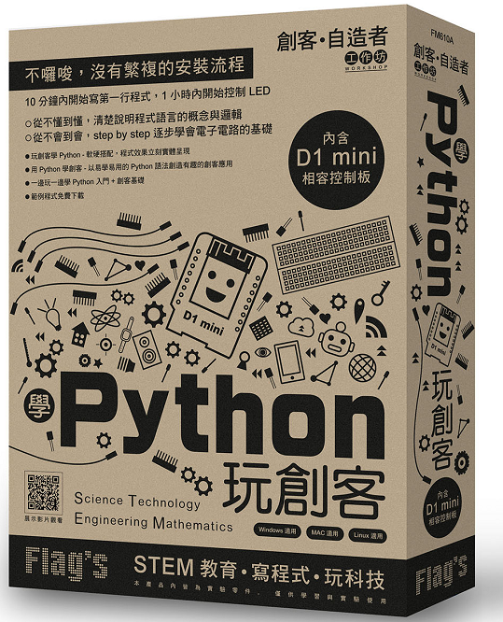
我們要使用的套件

Slide 21
01 課程簡介與軟體環境設定
D1 mini 與 Tonny 開發環境

Slide 22
程式設計課程教學 Python 的問題
太難，一般程式語言書籍有滿滿語法
學了不知道要幹麻
教一堆語法學生不一定能完全吸收，讓程式語言課程淪為語法背誦課程
Python 最像英文，最好學

Slide 23
Python | C
# 印出 Hello World! 字串物件 print("Hello World!") | /* 印出 Hello World! 字串物件*/ #include <stdio.h> int main() { printf("Hello, World!\n"); return 0; }
C++ | Java
//印出 Hello World! 字串物件 #include <iostream> using namespace std; int main() { cout << "Hello World" << endl; return 0; } | //印出 Hello World! 字串物件 public class HelloWorld{ public static void main(String []args){ System.out.println("Hello World"); } }

Slide 24
本課程套件的特點
只要用精簡的 Python 語法，即可創造有趣的創客應用
軟硬搭配，程式效果立刻實體呈現
Learning by doing 體驗式學習
看得到效果更能加深印象，體會其中的邏輯運作原理
期末學生自行發想做出生活應用
電子硬體接線圖以實物呈現

Slide 25
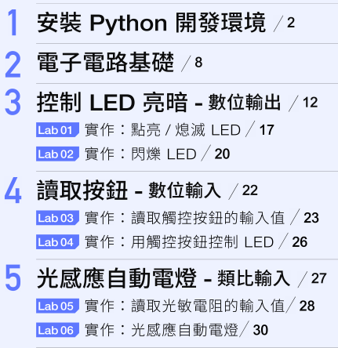
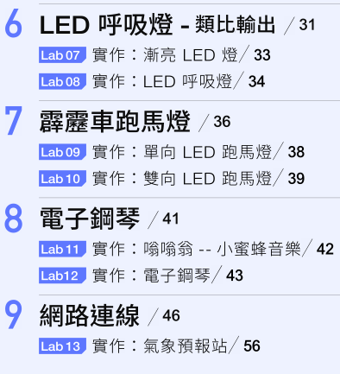
7個主題 + 13個實驗 + 延伸練習
期末專題
按鈕控制跑馬燈速度
光感應鬧鐘
氣象警報器
…

Slide 26
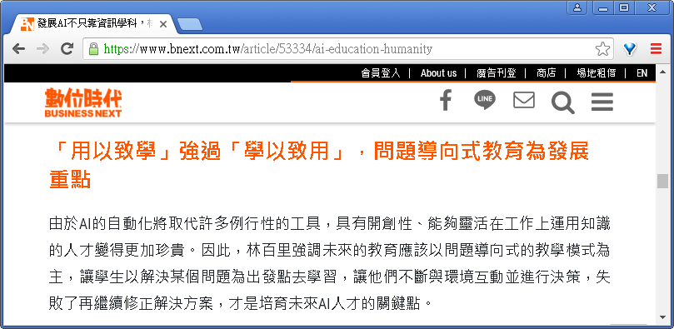

Slide 27
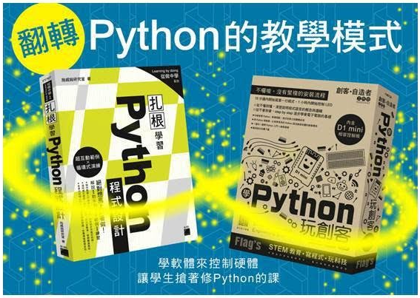
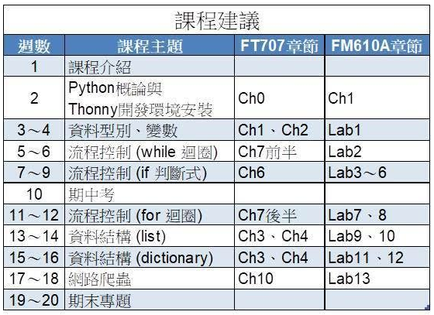

Slide 28
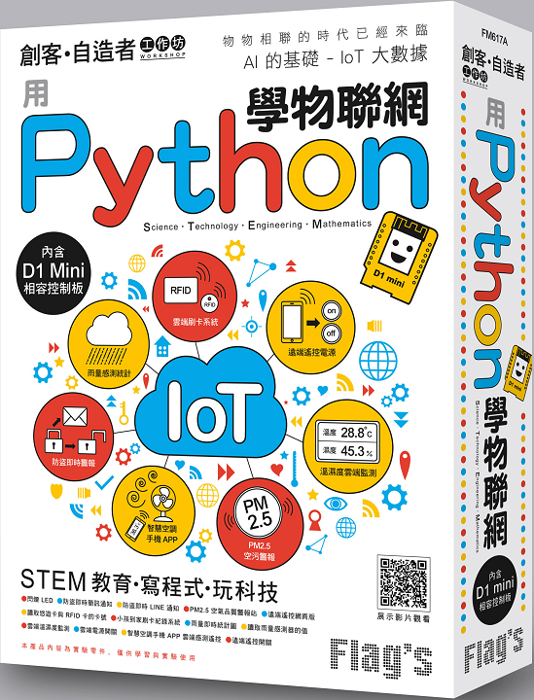
後續的課程套件

Slide 29
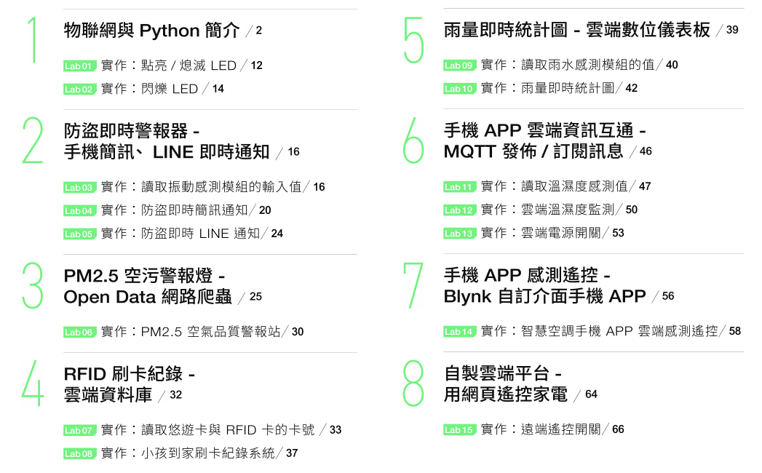

Slide 30
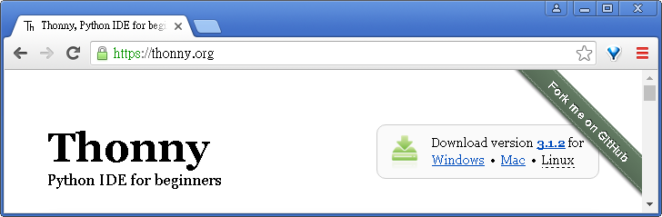
安裝 Thonny 開發環境
Lab1-1
下載網址：https://thonny.org

Slide 31
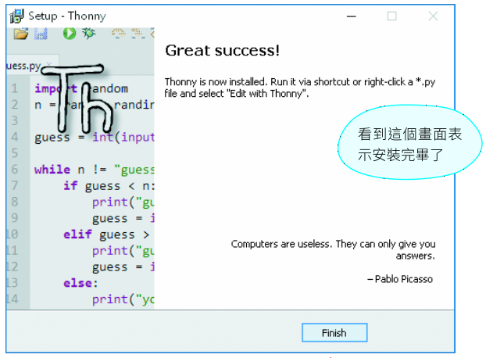
安裝 Thonny 開發環境
下載後請雙按執行該檔案 , 然後一直按 Next 即可完成安裝

Slide 32
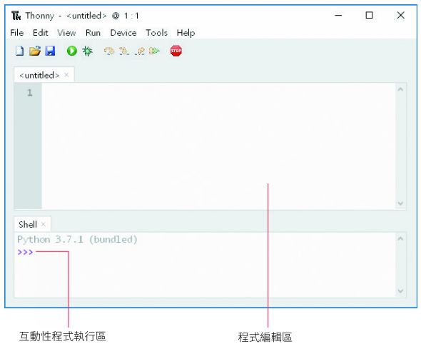
開始寫第一行程式

Slide 33
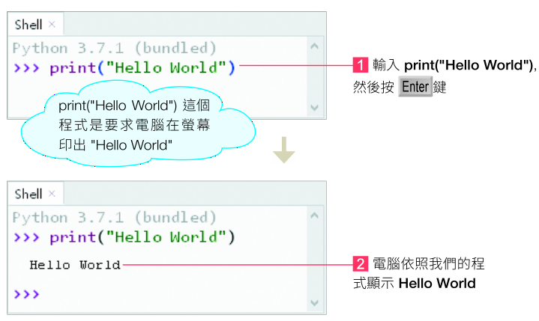
Lab1-2

Slide 34
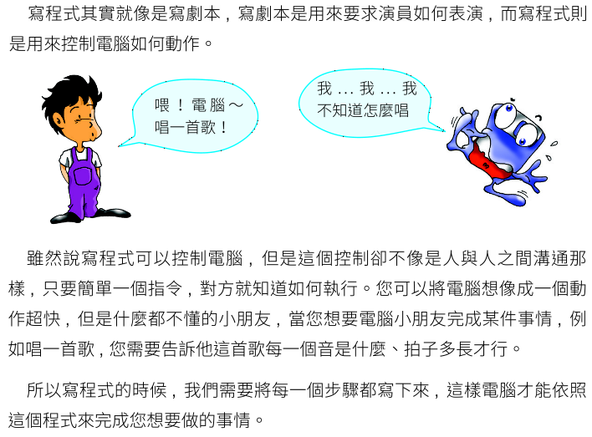

Slide 35

Thonny 開發環境基本操作

Slide 36
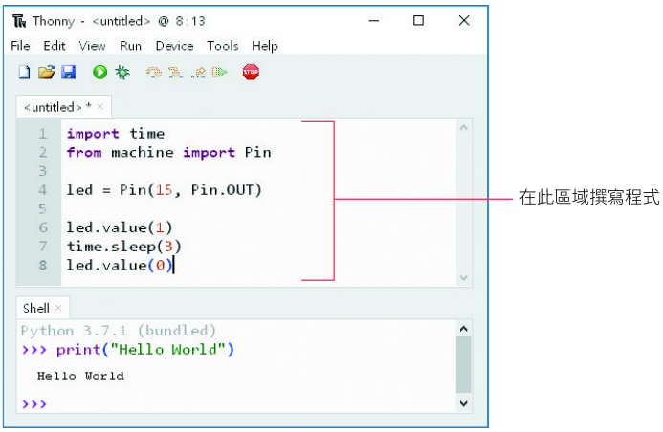
Thonny 開發環境基本操作
Lab1-3

Slide 37
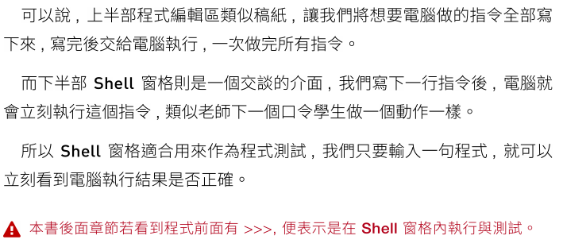
Thonny 開發環境基本操作

Slide 38
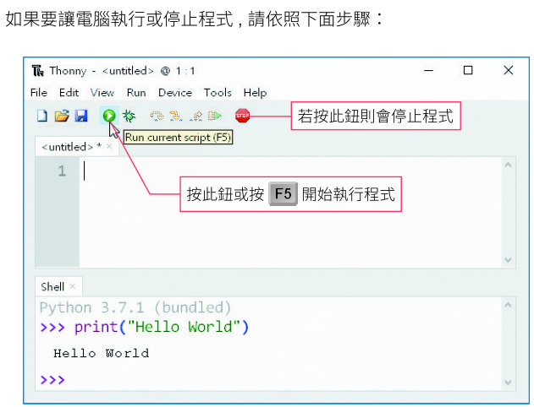

Slide 39
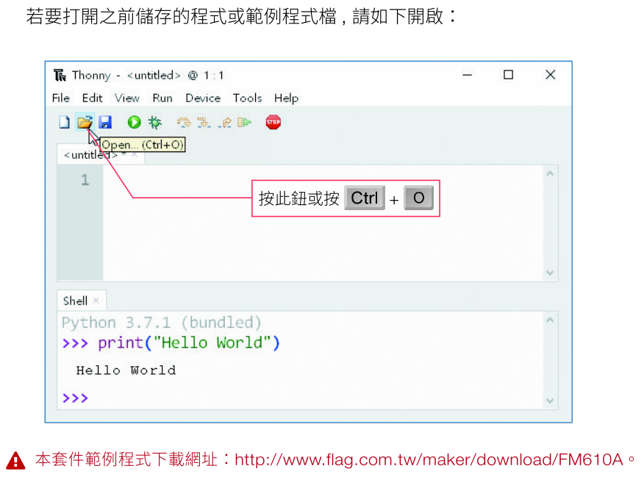
短網址 http://bit.ly/sample610

Slide 40
02 電子電路基礎
電壓、電流、電阻

Slide 41
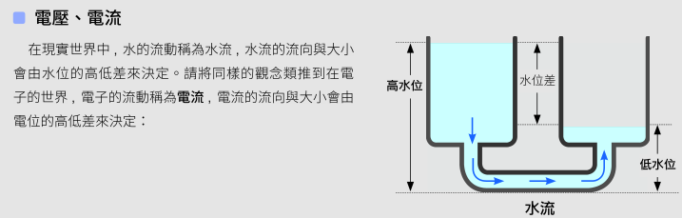
電壓、電流

Slide 42
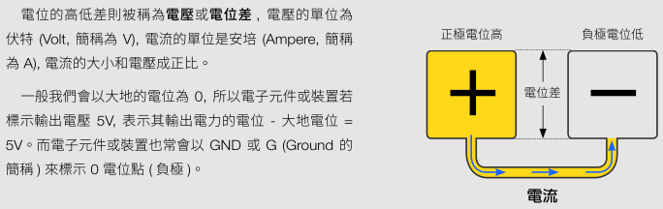
電壓、電流

Slide 43
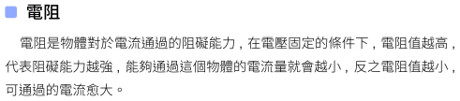


Slide 44
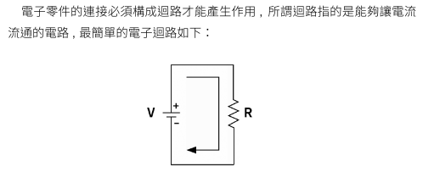
電子迴路

Slide 45
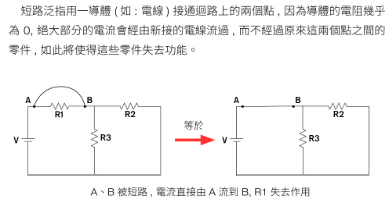
短路

Slide 46
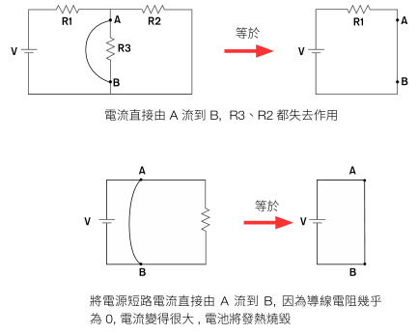

Slide 47
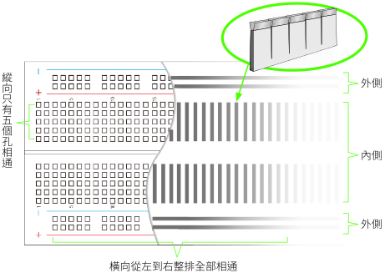
麵包板

Slide 48
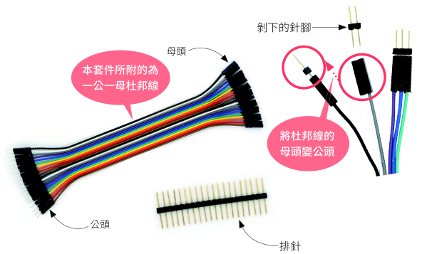
杜邦線與排針

Slide 49
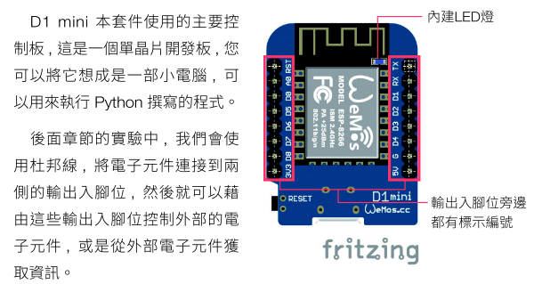
D1 mini 控制板

Slide 50
03 控制 LED 亮暗 - 數位輸出
Python 物件、資料型別、變數、匯入模組
Python 流程控制 (while 迴圈) 與區塊縮排
50

Slide 51
物件
英文一般寫句子時，會以名詞 + 動詞。Python 是以物件.方法來描述。
方法後面會加上括號()，有些方法需要加入額外的參數。
  例如：car.go(100)，車子加速到 100。
若方法有多個參數，以逗點分隔。
  例如：car.left(50, 30)，以 50 的速度，向左轉 30 度。
文章寫作 | 寫 Python 程式
車子 | car | car 物件
車子向前進 | car.start() | car 物件的 start 方法

Slide 52
練習：字串物件
Lab3-1
在互動模式中，輸入下列敘述：(>>> 指的是在互動模式中，執行單行敘述)
>>> "abc".upper()
'abc'
>>> "abc".find('b')
1
>>> "abc".replace('b', 'z')
'azc'
使用字串物件 "abc" 的 upper() 方法，將字串轉成大寫
find() 方法尋找 'b' 的位置 (從 0 開始)
replace() 方法將所有的 'b' 取代成 'z'
不同的物件會有不同的方法。例如：字串物件與整數物件。

Slide 53
資料型別
Lab3-2
除字串物件以雙引號或單引號來表示，寫程式常有整數與浮點數
(小數) 物件，例如：111 與 11.1。
>>> 111 + 111
222
>>> "111" + "111"
'111111'
整數物件相加
字串物件串聯
上述 + 的運算，因物件的資料不同而產生不同的結果。物件的種類，程式語言稱之為『物件型態』或『資料型態』(Data Type)。

Slide 54
練習：要分清楚資料型別
Lab3-3
兩個資料型別若不同，可能會導致程式錯誤。
>>> 111 + "111"
Traceback (most recent call last):
File "<ipython-input-6-4832c22160be>", line 1, in <module>
111 + "111"
TypeError: unsupported operand type(s) for +: 'int' and 'str'
不同型別的資料相加發生錯誤

Slide 55
型別轉換
Lab3-4
兩個資料型別若要運算，可以使用型別轉換。
>>> str(111) + "111"
'111111'
>>> 111 + int("111")
222
str() 可轉換物件為字串型別
int() 可轉換物件為整數型別

Slide 56
整數與浮點數
Lab3-5
整數與浮點數的數學運算
  + (加)、- (減)、* (乘)、/ (取商)、// (取商，整數)、% (取餘數)、** (指數)。
  Python 允許整數與浮點數直接運算，執行下列程式：
加法 (+)
>>> 10 + 5.5
15.5
減法 (-)
>>> 10 - 5.5
4.5

Slide 57
Lab3-5
乘法 (*)
>>> 10 * 5.5
55.0
除法取商 (/)
>>> 10 / 5.5
1.8181818181818181
除法取整數商 (//)
>>> 10 // 5.5
1.0

Slide 58
Lab3-5
取餘數 (%)
>>> 10 % 5.5
4.5
指數 (**)
>>> 4 ** 0.5, 8 ** (1/3)
(2.0, 2.0)
TIP | 整數與浮點數做運算，結果一定為浮點數。 只有整數與整數做除法，結果為浮點數。

Slide 59
常用的變數運算
Lab3-6
把整數加上特定的值：
常用的簡式：
>>> x = 1
>>> x = x + 1
>>> x
2
簡式 | 意義
x += 2 | x = x + 2
x -= 2 | x = x – 2
x *= 2 | x = x * 2
簡式 | 意義
x /= 2 | x = x / 2
x //= 2 | x = x // 2
x %= 2 | x = x % 2

Slide 60
變數
Lab3-7
『變數』(variable) 就像是掛在物件的名牌，幫物件取名之後，讓我們方便識別物件與操作，其語法為：
變數名稱 = 物件
例如：
>>> n1 = 123456789
>>> n2 = 987654321
>>> n1 + n2
1111111110
將整數物件 123456789 指派給變數 n1
將整數物件 987654321 指派給變數 n2
實際上是 123456789 + 987654321

Slide 61
寫出可讀性高的程式 (1/2)
使用有意義的變數 (variable) 的名稱。
a = 3.1
b = 2.2
c = a * b * b
pi = 3.1
radius = 2.2
# 使用公式計算圓面積
circle_area = pi * radius * radius

Slide 62
寫出可讀性高的程式 (2/2)
將程式加上註解。
  註解可以幫助其他人了解這個程式。
較佳的註解：
不好閱讀的註解：
# 註解 1：使用公式計算圓面積
# 註解 2：將圓周率乘半徑乘半徑

Slide 63
內建函式
Lab3-8
『函式』(function) 是一段預先寫好的程式，方便重複使用。而程式先將經常使用到的功能以函式的形式先寫好，稱為『內建函式』。
例如：print() 是最常用的顯示函數：
>>> print("abc")
abc
>>> print("abc".upper())
ABC
>>> print(111 + 111)
222
顯示字串物件
顯示字串物件.方法的執行結果
顯示整數物件運算的結果

Slide 64
匯入模組
Lab3-9
內建函式不就越多越好？若內建函式無限制增加，會導致啟動速度越來越慢，執行時佔用的記憶體越來越多。
『模組』(module)，就是將同一類的函式打包成模組，預設不會啟用。需要時，再用匯入 (import) 的方式啟用。預先寫好的稱為『內建模組』。
>>> import time
>>> time.sleep(3)
>>> from time import sleep
>>> sleep(5)
匯入時間相關的 time 模組
執行 time 模組的 sleep() 函式，暫停 3 秒
從 time 模組裡匯入 sleep() 函式
執行 sleep() 函式，暫停 5 秒

Slide 65
練習：匯入模組
Lab3-10
程式 | 暫停 3 秒後，印出 Hello World! 字串物件
# 暫停 3 秒後，印出 Hello World!
from time import sleep
sleep(3)
print("Hello World!")
指的是在程式編輯窗格中編輯與執行。

Slide 66
觀念整理
各種程式語言的語法邏輯都差不多，就像人類語言的文法。
程式的每一個東西都是物件，有些物件有其特定的操作方法。 基本物件有資料型別，型別不同，結果不同。甚至有時會錯誤。 變數是物件的名牌而已，也方便程式設計師操作。 使用有意義的變數名稱與註解。 內建函式是經常用的函式，預先寫好的。 適當的匯入模組，能精簡效能。

Slide 67
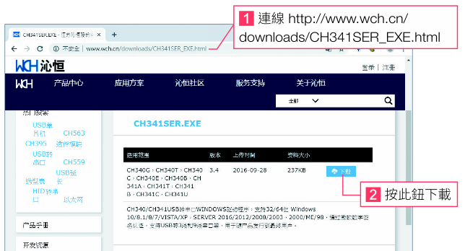
安裝與設定 D1 mini
Lab3-11

Slide 68
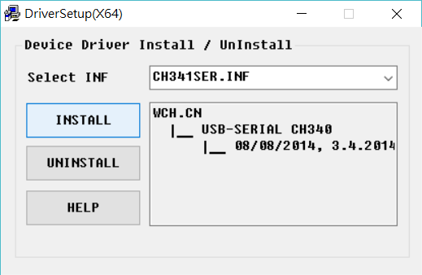
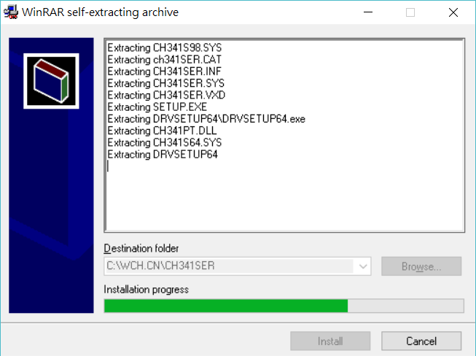
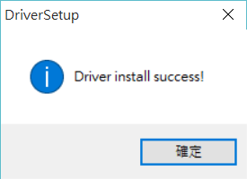
驅動程式安裝步驟
②按『INSTALL』開始安裝
①會先解開驅動程式安裝檔案
③安裝完成

Slide 69
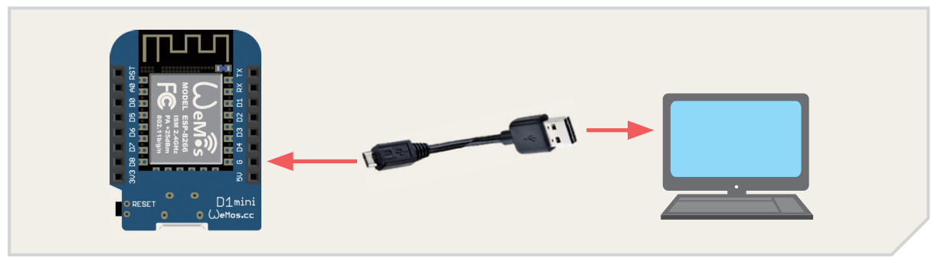
連接 PC 與 D1 mini 控制板
小頭接上控制板
連接線兩頭不一樣
一看就可以分清楚
大頭接上電腦

Slide 70
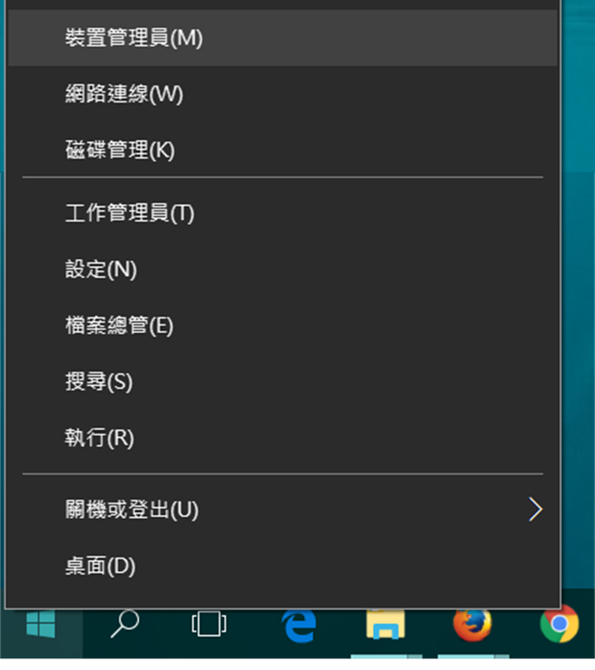
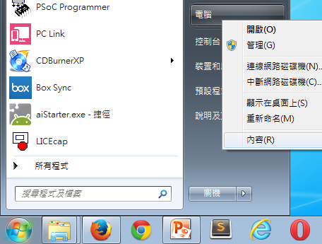
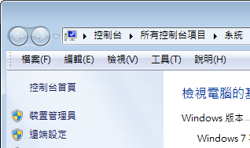
查看連接埠編號
②選『裝置管理員』
①在『電腦』按滑鼠右鈕
①按滑鼠右鈕
Windows 7
Windows 10

Slide 71
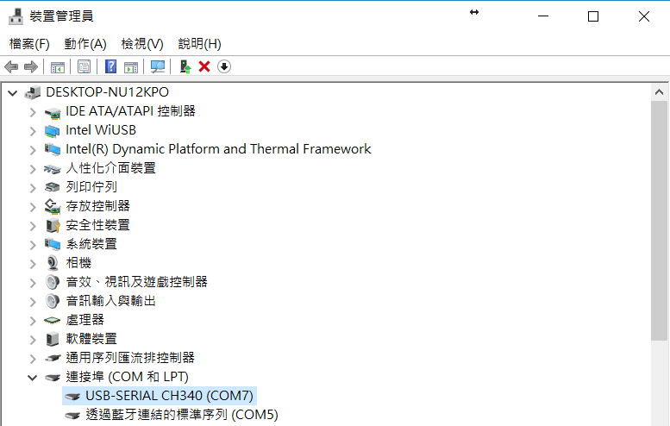
查看連接埠編號
記住分配的編號 (此例為 COM7)
以你自己看到的連接埠編號為準
你的和投影片上的很可能不一樣

Slide 72
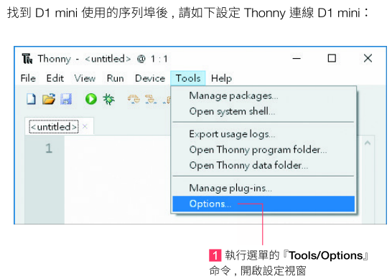

Slide 73
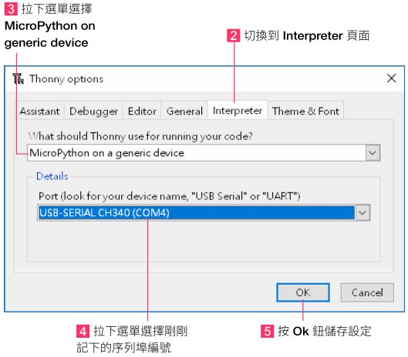

Slide 74
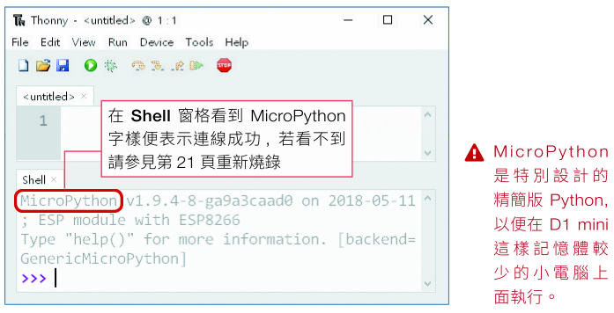

Slide 75
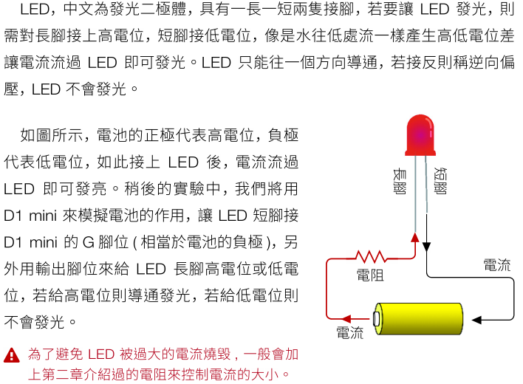
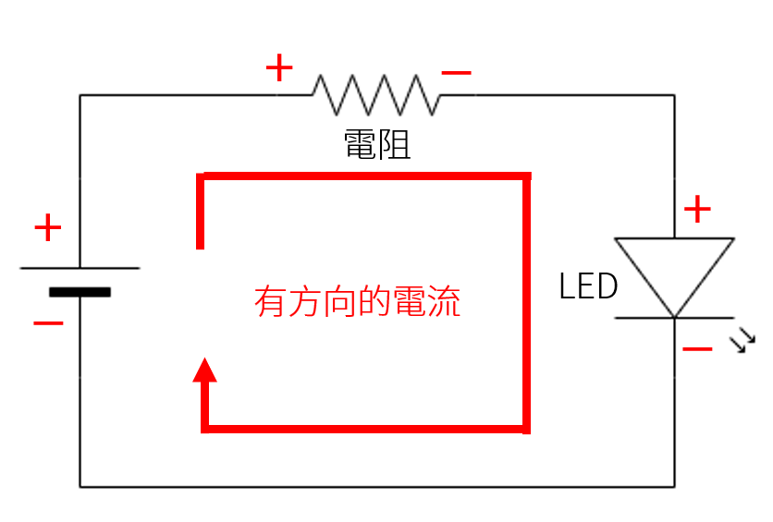

Slide 76
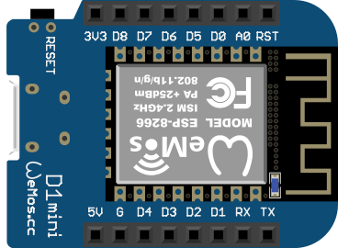
D1 mini 開發板上的電位電流控制
永遠在 (3.3 V) 高電位的插槽
可升高、降低電位的插槽 (D0~D8)
稱為『數位 (digital) 輸出腳位』
永遠在 (5 V) 高電位的插槽
低電位的地面 (GrouND)

Slide 77
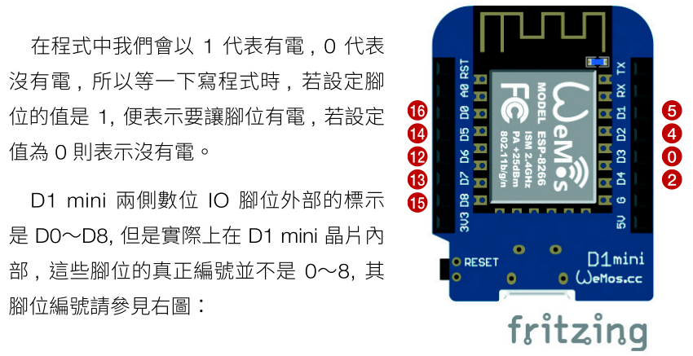

Slide 78
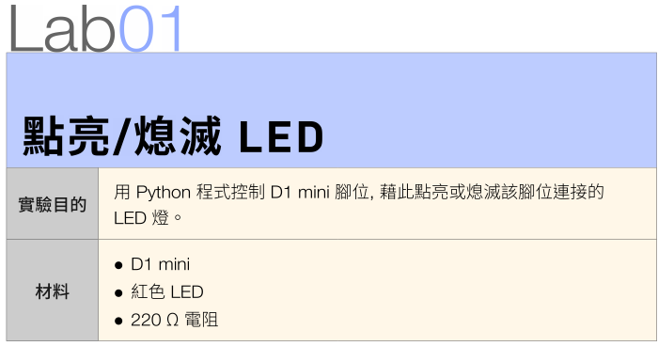

Slide 79
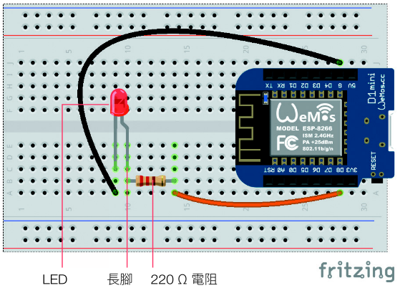
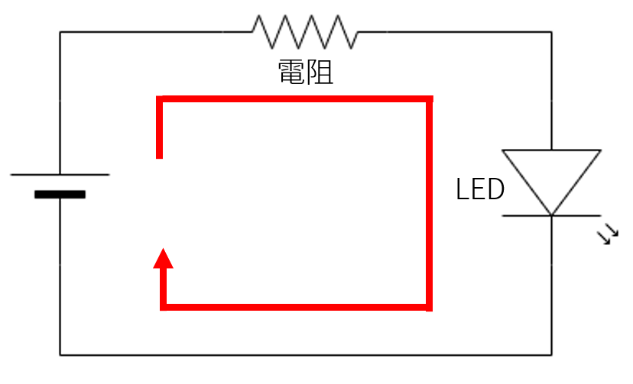
請依線路圖接線
電阻沒有方向性
線的顏色不必和圖一樣
要注意的是 LED 有分長短腳 , 以及腳位不要接錯
長腳
D8
G
短腳

Slide 80

Lab3-12

Slide 81


Slide 82

Lab3-13
Lab01.py

Slide 83

上傳到.py檔到 D1 mini
上述是透過電腦直接在 D1 mini 上執行，並不會存到 D1 mini。
若要上傳到 D1 mini 中執行，將檔案另存到 D1 mini 中，並命名為 main.py。(main 是 D1 mini 開機預設執行的主程式。)

Slide 84

Python 流程控制 (while 迴圈)

Slide 85

Python 流程控制 (while 迴圈)

Slide 86

Python 流程控制 (while 迴圈)

Slide 87

Python 區塊縮排

Slide 88

Python 區塊縮排

Slide 89


Slide 90
💡 情境想一想 Consier this
生活中常常需要重複動作的情境，請說明下列重複的動作為何，什麼條件下會停止工作，條件可能不只 1 項。 登入網站時輸入密碼。 聽音樂時開啟循環播放。 參加球隊訓練，跑操場鍛鍊體能。 上網搶購演唱會門票。 玩數字賓果遊戲。
參考答案 一直重複輸入帳號和密碼進行登入，直到輸入正確密碼完成登入為止；若密碼輸入次數太多，帳號會被鎖住。 一直聆聽音樂，直到按下停止鈕為止。 一直繞著操場跑道跑步，直到達成教練要求的圈數，或教練說停止。 一直按購買選擇場次，直到買到門票或賣完了才停止。 一直消去填寫的數字，直到有人消去的數字連成 5 條水平、垂直或對角線，遊戲才結束。

Slide 91

程式流程圖

Slide 92

程式設計
Lab3-14
Lab02.py

Slide 93
04 讀取按鈕 - 數位輸入
Python 流程控制 (if...else)
93

Slide 94

數位輸出

Slide 95

數位輸入

Slide 96


Slide 97


Slide 98

請依線路圖接線

Slide 99

Lab4-1

Slide 100

程式流程圖

Slide 101

程式設計
Lab4-2
Lab03.py

Slide 102

實測

Slide 103


Slide 104
💡 情境想一想
星期一早上，你的第一場會議開始時間是 8:30 AM。 吃早餐的時間約 30 分鐘。現在假設走出捷運看一下時間，你如何判斷使否還有時間吃早餐呢？請使用下列流程圖來判斷。
參考答案 只要在 8:00 AM 前走出車站，就還有時間吃早餐。
出捷運的時間
離開會時間是否不足 30 分鐘？
True
False
可以吃早餐
沒時間吃早餐
去參加會議

Slide 105

Python 流程控制 (if...else)

Slide 106

Python 流程控制 (if...else)
Lab4-3

Slide 107

Python 流程控制 (if...else)

Slide 108
Lab4-4
程式說明 | 一個整數除以 2 ，不是 0 就是 1，適合用 if-else。
num = int(input("please pick a number: "))
if num % 2 == 0:
print("Even Number")
else:
print("Odd Number")
print("End")

Slide 109

Python 流程控制 (if...else)

Slide 110
依序確認 if-elif-else 中的條件，只要某一個條件成立，就會執行該程式區塊，其他條件就不會再進行判斷。
Lab4-5
程式說明 | 判斷數字為正負數或 0。
num = int(input("Enter a number: "))
if num > 0:
print("num is positive")
elif num < 0:
print("num is negative")
else:
print("num is zero")
print("End")

Slide 111
Lab4-6
程式說明 | 判斷分數，給出評分。
a = 70
if a >= 90:
grade = 'A'
elif a >= 80:
grade = 'B'
else:
grade = 'C'
print(grade)

Slide 112

請依線路圖接線

Slide 113

程式流程圖

Slide 114

程式設計
Lab4-7
Lab04.py

Slide 115

實測

Slide 116
05 光感應自動電燈 - 類比輸入
Python 流程控制 (if...else)
116

Slide 117
硬體模組

Slide 118

認識光敏電阻

Slide 119

使用 ADC 偵測電壓變化

Slide 120


Slide 121

請依線路圖接線

Slide 122


Lab5-1

Slide 123

程式流程圖

Slide 124


程式設計
Lab5-2
Lab05.py

Slide 125

實測

Slide 126


Slide 127

請依線路圖接線

Slide 128


程式流程圖

Slide 129

程式設計
Lab5-3
Lab06.py

Slide 130

實測

Slide 131
06 LED 呼吸燈 - 類比輸出
Python 流程控制 (for 迴圈)
131

Slide 132

用 PWM 類比輸出控制 LED 亮度

Slide 133

用 PWM 類比輸出控制 LED 亮度

Slide 134

用 PWM 類比輸出控制 LED 亮度

Slide 135

Python 流程控制 (for 迴圈 )

Slide 136

Python 流程控制 (for 迴圈 )

Slide 137

Python 流程控制 (for 迴圈 )

Slide 138

Python 流程控制 (for 迴圈 )
Lab6-1

Slide 139

Python 流程控制 (for 迴圈 )
Lab6-1

Slide 140


Slide 141

請依線路圖接線

Slide 142

Lab6-2

Slide 143

程式流程圖

Slide 144

程式設計
Lab6-3
Lab07.py

Slide 145
實測

Slide 146


Slide 147

程式流程圖

Slide 148

程式設計
Lab6-4
Lab08.py

Slide 149
實測

Slide 150
07 霹靂車跑馬燈
Python 資料的容器：串列 (list)
150

Slide 151

可循序放置 / 取出資料的串列 (list)
Lab7-1

Slide 152


Slide 153

請依線路圖接線

Slide 154
程式說明 | 霹靂燈 (暴力法)
Lab7-2
from machine import Pin
import time
while True:
led = Pin(16, Pin.OUT)
led.value(1)
time.sleep(0.1)
led.value(0)
led = Pin(14, Pin.OUT)
led.value(1)
time.sleep(0.1)
led.value(0)
… …
led = Pin(4, Pin.OUT)
led.value(1)
time.sleep(0.1)
led.value(0)

Slide 155

程式設計
Lab7-3
Lab09.py

Slide 156


Slide 157

Lab7-4

Slide 158


程式設計
Lab7-5
Lab10.py

Slide 159
08 電子鋼琴
Python 資料的容器：字典 (dictionary)
159

Slide 160

認識蜂鳴器

Slide 161

認識蜂鳴器

Slide 162

用蜂鳴器發出音樂
只要使用第 6 章說明過的 PWM 類比輸出功能, 就可以控制蜂鳴器震動的頻率
PWM 負載率 (duty cycle) 則可以控制震動的幅度, 改變音量的大小

Slide 163


Slide 164

請依線路圖接線

Slide 165



Slide 166

程式設計
Lab8-1
Lab11.py

Slide 167

Python 資料結構: 字典 (dictionary)
Lab8-2

Slide 168

Python 資料結構: 字典 (dictionary)
Lab8-2

Slide 169


Slide 170

線路圖

Slide 171


Slide 172

Lab8-3
Lab12.py

Slide 173

Lab8-3
Lab12.py

Slide 174

Lab8-3
Lab12.py

Slide 175
程式說明 | 改寫的 Lab12
Lab8-4
from machine import Pin, PWM
import time
beeper = PWM(Pin(2, Pin.OUT)) # 用 2 號腳位控制蜂鳴器
buttons = [
… …
]
tones = [ # 儲存音名與頻率的串列
… …
]
while True: # 持續讀取觸控按鈕訊號
for i in range(len(buttons)): # 一一取出物件檢查按鈕，這裡函式 len() 為計算 buttons 的元素個數
if buttons[i].value() == 1: # 如果有按鈕
beeper.duty(512) # 設定一半音量
beeper.freq(tones[i]) # 設定對應音符的音量
break # 不需再檢查其他按鈕
else: # 如果所有按鈕都沒按下
beeper.duty(0) # 設定不發聲
time.sleep(0.05)

Slide 176
09 氣象預報站
Python 網路爬蟲
176

Slide 177

WiFi 連線
Lab9-1

Slide 178

Lab9-1

Slide 179

取得網路資料

Slide 180

Lab9-2

Slide 181

取得 OpenWeatherMap 天氣資料
Lab9-3

Slide 182


Slide 183


Slide 184


Slide 185


Slide 186


Slide 187


Slide 188


Slide 189


Slide 190

Lab9-4

Slide 191


Slide 192

Lab9-5

Slide 193


Slide 194

Lab9-6

Slide 195

JSON 資料格式解析

Slide 196

Lab9-7

Slide 197


Slide 198


Slide 199


Slide 200


Slide 201

Lab9-8

Slide 202

][;ptgpefugj ghgggggggggggggggg

Slide 203


Slide 204

線路圖

Slide 205

Lab9-9
Lab13.py

Slide 206


Slide 207

實測

